Slide 1
Проблема: энергобюджет ограничен
Электропривод — главный потребитель энергии на мобильных платформах
Потери растут в неидеальных режимах (разгон, торможение, переменная нагрузка)
Энергия уходит в токи и нагрев вместо полезной работы
Запас хода напрямую зависит от КПД привода
Notes:
У автономной платформы фиксированный энергобюджет. Основной потребитель — электропривод, и именно он определяет запас хода. В реальности привод работает в переменных режимах: пуски, торможения, смена нагрузки. В этих режимах растут токи и потери, что напрямую снижает дальность и время работы. Наша задача — повысить эффективность без замены железа.

Slide 2
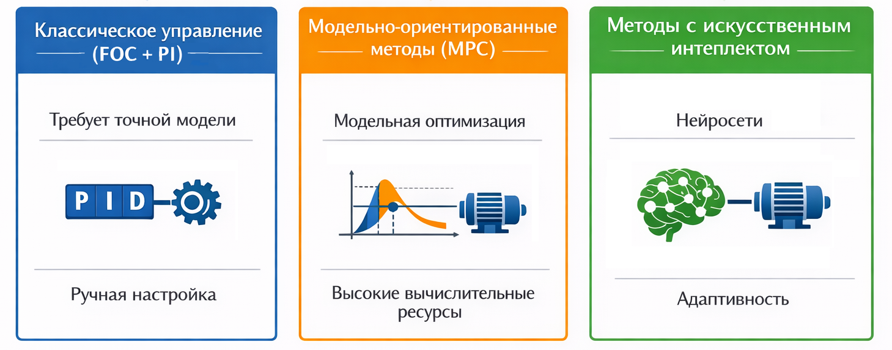
Классическое решение: FOC
FOC обеспечивает устойчивое управление моментом и скоростью
Настройка опирается на фиксированные параметры двигателя
Эффективность падает при нагреве, старении и разбросе параметров
PI‑контуры оптимальны локально, но не по энергии
Notes:
FOC — промышленный стандарт, он надежен и обеспечивает динамику. Мы его сохраняем. Но FOC настроен на фиксированные параметры, которые в эксплуатации уходят из‑за нагрева и старения. PI‑регуляторы решают локальную задачу по ошибке, но не оптимизируют энергию на горизонте времени. Отсюда — потери эффективности в реальных режимах.

Slide 3
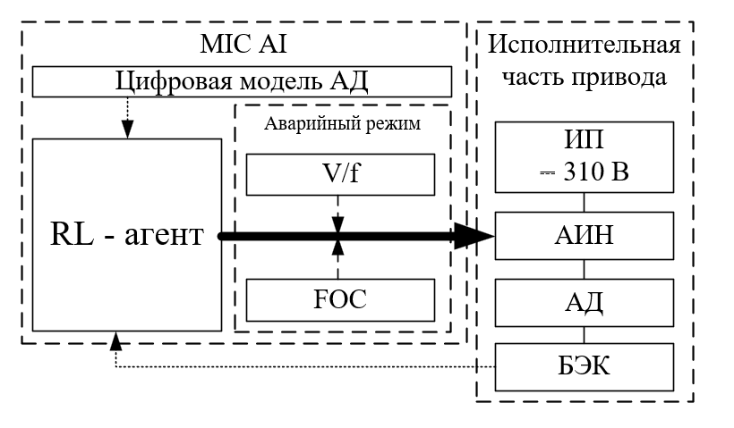
Идея MIC AI: адаптивная надстройка
FOC остаётся базовым контуром и защитами
AI корректирует режимы поверх FOC, не вмешиваясь в real‑time
Обучение в цифровом двойнике электропривода
Исполнение: AI на ПК, FOC на STM32
Notes:
Мы не заменяем FOC, а добавляем интеллектуальный слой сверху. FOC отвечает за устойчивость и безопасность в реальном времени. AI работает на ПК: наблюдает состояние, предлагает коррекции и учится в цифровом двойнике. Такой подход безопасен для железа и удобен для внедрения: базовый контроллер не трогаем.

Slide 4
Почему без AI не обойтись
PI‑регуляторы не учитывают долгосрочные потери
Нет многокритериальной оптимизации (скорость + энергия)
Нужна адаптация к профилю движения и нагрузке
AI способен учиться и улучшать режимы эксплуатации
Notes:
PI‑контуры видят только текущую ошибку и не учитывают энергию на горизонте. При этом на практике важны сразу несколько целей: динамика, стабильность, экономия. AI может учиться на данных и искать баланс между скоростью и энергопотреблением, подстраиваясь под реальный профиль нагрузки и маршрута.

Slide 5
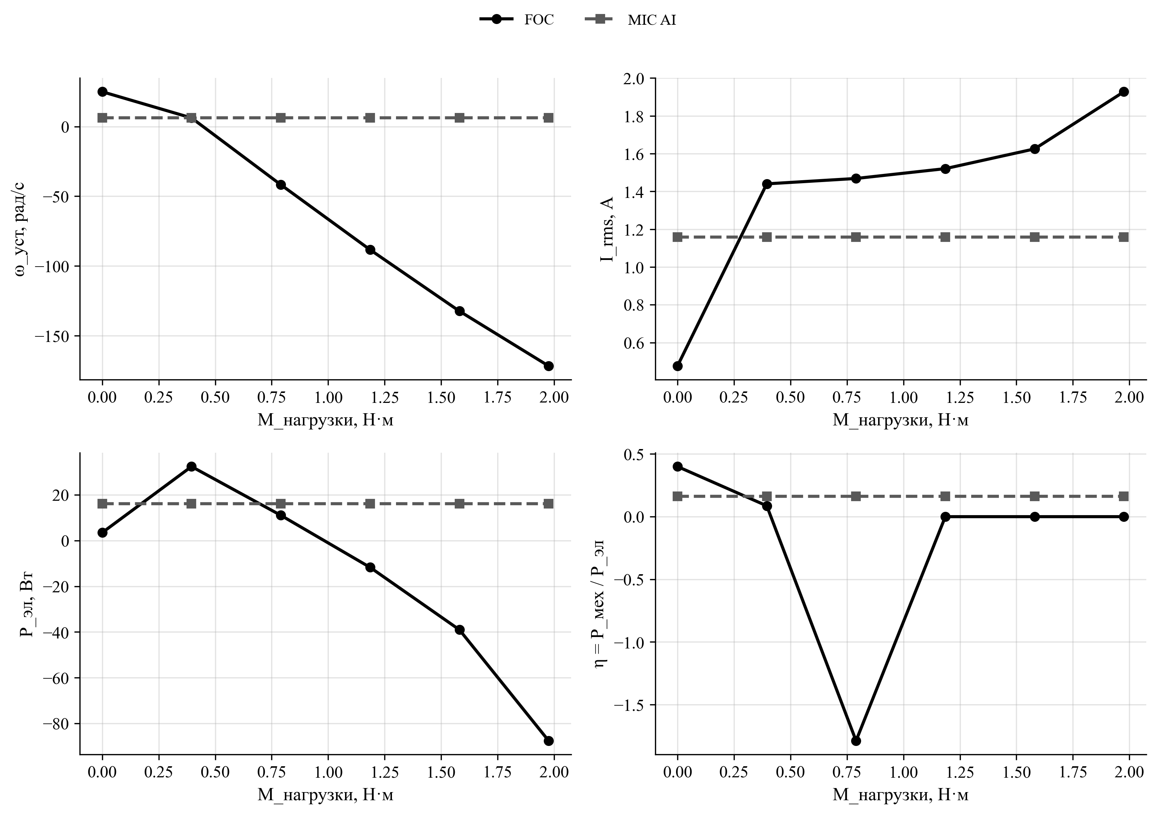
Физика выигрыша
Снижение RMS‑токов статора
Меньше I²R‑потерь в меди
Повышение КПД вне номинальных режимов
Динамика сохраняется благодаря FOC
Notes:
Если RMS‑токи ниже, падают I²R‑потери и нагрев. Это особенно важно вне номинала, где мобильные платформы работают большую часть времени. При этом динамика не страдает, потому что FOC остаётся базовым контуром. Мы улучшаем энергетику, не рискуя устойчивостью.

